Slide 1
Lei do Programa de Metas da Prefeitura - Indicadores/Referências

Slide 2
Como o Programa de Metas contribui para o Controle Social?

Slide 3
Lei do Programa de Metas
Objetivos principais:
Aprimorar o planejamento e gestão para os 4 anos de mandato do Prefeito(a) eleito (a);
Vincular promessas da campanha eleitoral ao programa efetivo de governo;
Proporcionar plenas condições de monitoramento, fiscalização e controle social sobre a execução das políticas públicas.

Slide 4
Programa de Metas
Um bom Programa de Metas apresenta os produtos concretos que a Prefeitura pretende entregar à população ao longo dos quatro anos de gestão;
As metas devem ser selecionadas a partir de um diagnóstico em torno dos objetivos estratégicos aos quais elas se relacionam;
E devem levar em consideração o benefício efetivo esperado da implementação de equipamentos e serviços ao munícipe.

Slide 5
Programa de Metas
Programa de Metas
Conselhos de Políticas Públicas
Instrumentos de Planejamento (PDE, PPA, Planos Municipais, etc.)

Slide 6
O Programa de Metas em São Paulo

Slide 7
Emenda à Lei Orgânica do Município – nº 30
O Projeto de Lei foi apresentado pelo Movimento Nossa São Paulo à Câmara Municipal. Compromete os sucessivos prefeitos a apresentarem um programa detalhado de governo, com metas claras a serem executadas durante a gestão (quatro anos). A ideia é que o Programa de Metas seja detalhado por subprefeituras e distritos.
Aprovada na Câmara Municipal de São Paulo em 2008 – a cidade foi a primeira do país a ter a Lei das Metas aprovada e colocada em prática.

Slide 8
EMENDA Nº 30 À LEI ORGÂNICA DO MUNICÍPIO DE SÃO PAULO (PROJETO DE EMENDA À L.O.M. Nº 08/07) (LIDERANÇAS PARTIDÁRIAS)
Acrescenta dispositivo à Lei Orgânica do Município de São Paulo, instituindo a obrigatoriedade de elaboração e cumprimento do Programa de Metas pelo Poder Executivo.
A CÂMARA MUNICIPAL DE SÃO PAULO promulga: Art. 1º Fica acrescentado ao art. 69 da Lei Orgânica do Município de São Paulo o artigo 69-A, com a seguinte redação:
"Art. 69-A. O Prefeito, eleito ou reeleito, apresentará o Programa de Metas de sua gestão, até noventa dias após sua posse, que conterá as prioridades: as ações estratégicas, os indicadores e metas quantitativas para cada um dos setores da Administração Pública Municipal, Subprefeituras e Distritos da cidade, observando, no mínimo, as diretrizes de sua campanha eleitoral e os objetivos, as diretrizes, as ações estratégicas e as demais normas da lei do Plano Diretor Estratégico.

Slide 9
§ 1º O Programa de Metas será amplamente divulgado, por meio eletrônico, pela mídia impressa, radiofônica e televisiva e publicado no Diário Oficial da Cidade no dia imediatamente seguinte ao do término do prazo a que se refere o "caput" deste artigo.
§ 2º O Poder Executivo promoverá, dentro de trinta dias após o término do prazo a que se refere este artigo, o debate público sobre o Programa de Metas mediante audiências públicas gerais, temáticas e regionais, inclusive nas Subprefeituras.
§ 3º O Poder Executivo divulgará semestralmente os indicadores de desempenho relativos à execução dos diversos itens do Programa de Metas.
§ 4º O Prefeito poderá proceder a alterações programáticas no Programa de Metas sempre em conformidade com a lei do Plano Diretor Estratégico, justificando-as por escrito e divulgando-as amplamente pelos meios de comunicação previstos neste artigo.

Slide 10
§ 5º Os indicadores de desempenho serão elaborados e fixados conforme os seguintes critérios:
a) promoção do desenvolvimento ambientalmente, socialmente e economicamente sustentável; b) inclusão social, com redução das desigualdades regionais e sociais; c) atendimento das funções sociais da cidade com melhoria da qualidade de vida urbana; d) promoção do cumprimento da função social da propriedade; e) promoção e defesa dos direitos fundamentais individuais e sociais de toda pessoa humana; f) promoção de meio ambiente ecologicamente equilibrado e combate à poluição sob todas as suas formas; g) universalização do atendimento dos serviços públicos municipais com observância das condições de regularidade; continuidade; eficiência, rapidez e cortesia no atendimento ao cidadão; segurança; atualidade com as melhores técnicas, métodos, processos e equipamentos; e modicidade das tarifas e preços públicos que considerem diferentemente as condições econômicas da população.

Slide 11
§ 6º Ao final de cada ano, o Prefeito divulgará o relatório da execução do Programa de Metas, o qual será disponibilizado integralmente pelos meios de comunicação previstos neste artigo." Art. 2º Ficam acrescentados ao art. 137 da Lei Orgânica Municipal os §§ 9º e 10, com as seguintes redações:
"§ 9º As leis orçamentárias a que se refere este artigo deverão incorporar as prioridades e ações estratégicas do Programa de Metas e da lei do Plano Diretor Estratégico.
§ 10. As diretrizes do Programa de Metas serão incorporadas ao projeto de lei que visar à instituição do plano plurianual dentro do prazo legal definido para a sua apresentação à Câmara Municipal."
Art. 3º Esta emenda à Lei Orgânica do Município de São Paulo entra em vigor na data de sua publicação.
Publicada na Secretaria Geral Parlamentar da Câmara Municipal de São Paulo, em 26 de fevereiro de 2008.

Slide 12
Primeira Gestão – Lei do Programa de Metas (SP)
A Lei foi implantada com 223 metas (Agenda 2012)
As 223 metas têm distintas formas de apresentação, algumas georreferenciadas em subprefeituras e distritos e outras genéricas, sem identificação do local de sua realização
O sistema de monitoramento do cumprimento das metas foi possibilitado pelo site da Agenda 2012.

Slide 13
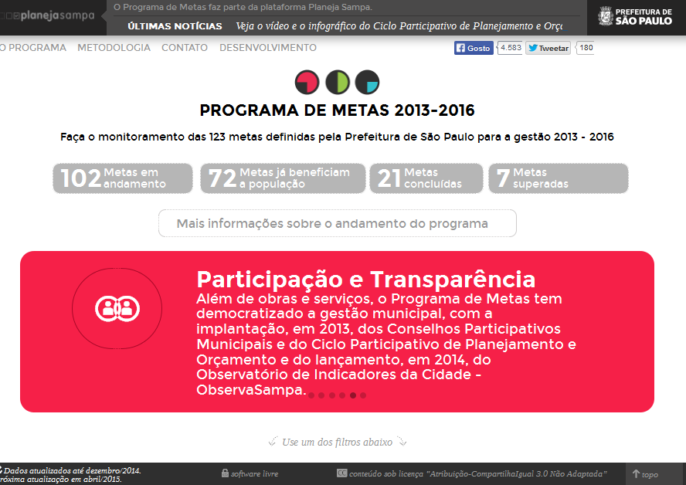
Segunda Gestão – Lei do Programa de Metas (SP)
Em São Paulo estamos na segunda gestão com a obrigatoriedade de apresentar o programa de Metas apresentada no site Planeja Sampa

Slide 14
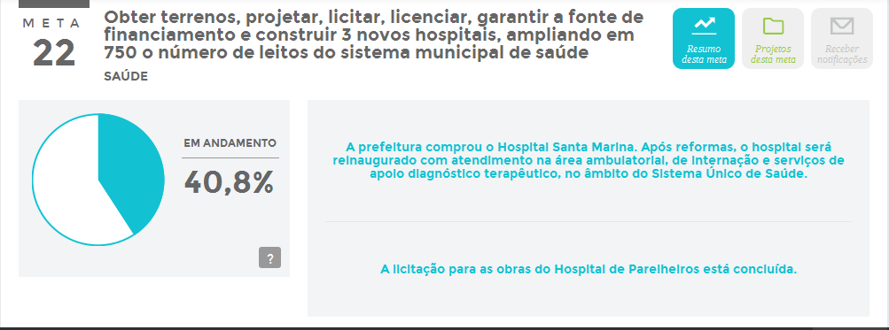
Exemplo de uma Meta do Planeja Sampa – Saúde

Slide 15
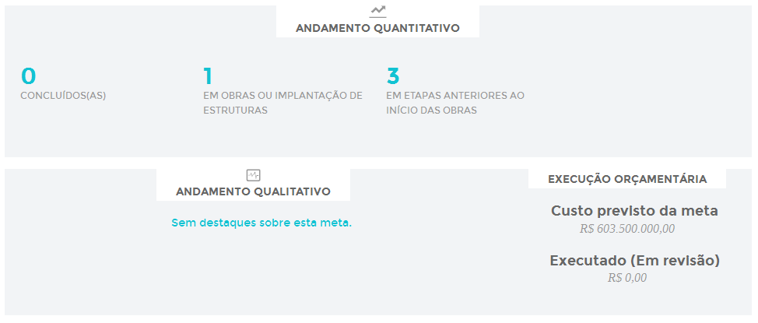
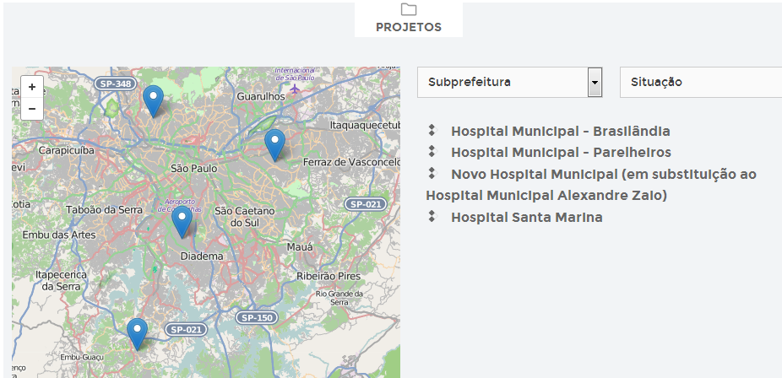
Detalhamento de uma Meta do Planeja Sampa – Saúde

Slide 16
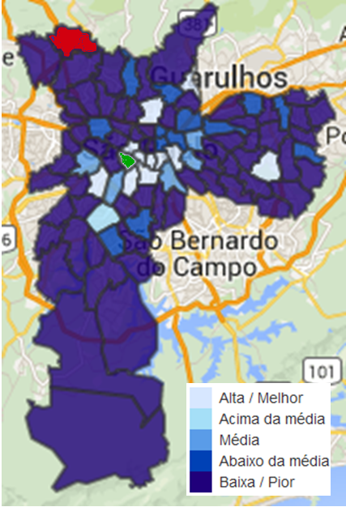
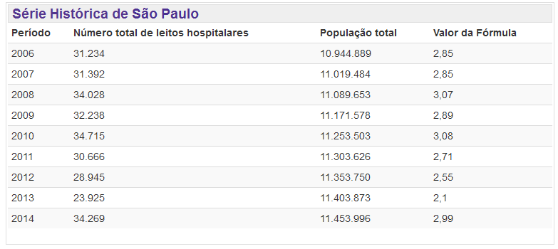
Tema: Saúde
Perus + 29 distritos com indicador ZERO

Slide 17
Exemplo de uma Meta do Planeja Sampa – Educação

Slide 18
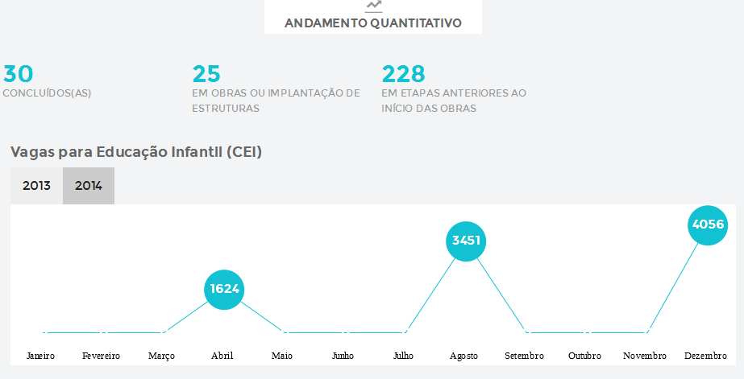
Detalhamento de uma Meta do Planeja Sampa – Educação

Slide 19
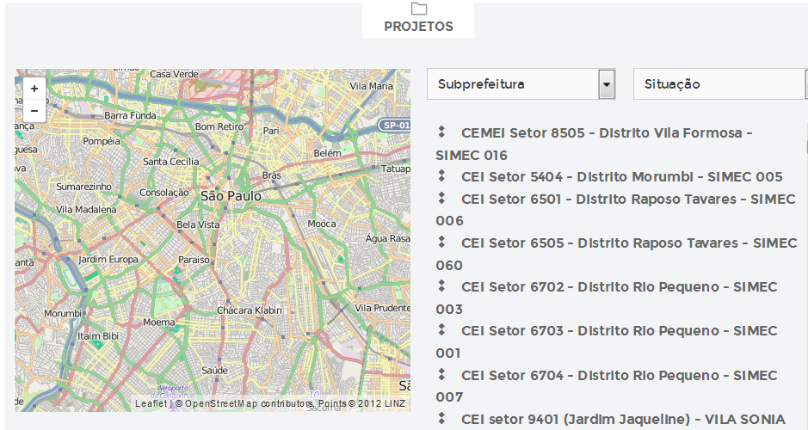
Detalhamento de uma Meta do Planeja Sampa – Educação - continuação

Slide 20
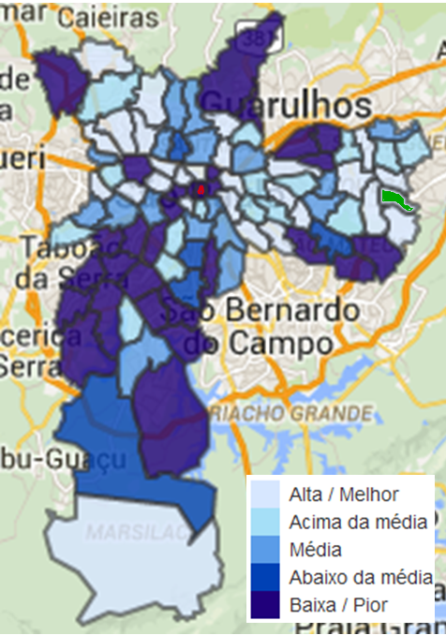
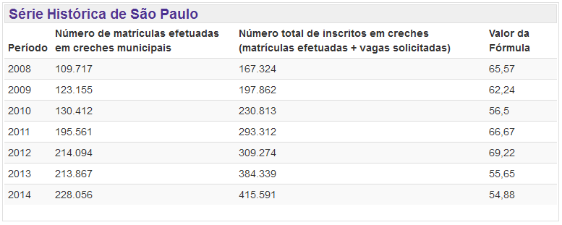
Tema: Educação

Slide 21
O Programa de Metas no Brasil

Slide 22
Cidades no Brasil já aprovaram a emenda (40):
Amazonas: Manaus
Bahia: Euclides da Cunha, Eunápolis, Ilhéus
Espírito Santo: Vitória
Goiás: Anápolis
Maranhão: Timbiras
Mato Grosso do Sul: Dourados
Minas Gerais: Belo Horizonte, Betim, Formiga, Ipatinga e Ouro Branco
Pará: Abaetetuba
Paraná: Londrina
Paraíba: João Pessoa
Rio de Janeiro: Niterói, Rio de Janeiro, Teresópolis
Rio Grande do Sul: Carazinho, Porto Alegre
Santa Catarina: Florianópolis
São Paulo: Barra Bonita, Bragança Paulista, Campinas, Cosmópolis, Fernandópolis, Itapeva, Louveira, Mauá, Mirassol, Penápolis, Ribeirão Bonito, São Carlos, São José do Rio Preto, São Paulo, Taubaté, Jaboticabal, Holambra e Jundiaí
Cidades que aprovaram a Lei das Metas na América Latina (6):
Mendoza, Maipú, San Martín de los Andes e Córdoba (Argentina)
Assunção (Paraguai)
Trujillo (Perú)

Slide 23
Propostas de Emenda à Constituição
PEC 10/2011 e PEC 52/2011: propõem a implantação do Plano de Metas para todos os prefeitos, governadores e presidente da República.
PROPOSTA DE EMENDA À CONSTITUIÇÃO Nº 10, DE 2.011
(Do Sr. Luiz Fernando Machado e outros)
Altera os arts. 28, 29 e 84 da Constituição Federal para instituir a obrigatoriedade de elaboração e cumprimento do plano de metas pelo Poder Executivo municipal, estadual e federal, com base nas propostas da campanha eleitoral.
PROPOSTA DE EMENDA À CONSTITUIÇÃO Nº 52, DE 2011.
(Do Sr. Paulo Teixeira e outros)
Altera os artigos 48 e 84 da Constituição Federal, prevendo a obrigatoriedade de apresentação do Programa de Metas e Prioridades para os governos federal, estaduais e municipais.

Slide 24
O Controle Social no Município
Sugestões de Sites para o Controle Social no Município
Monitoramento do Planejamento Urbano
http://gestaourbana.prefeitura.sp.gov.br/
Monitoramento da Gestão Financeira
www.cnm.org.br/institucional/irfs
www.comparabrasil.fnp.org.br/
www.meumunicipio.org.br/meumunicipio/home
Monitoramento da Educação
www.observatoriodaeducacao.org.br/
Monitoramento da Saúde
observasaude.fundap.sp.gov.br/Paginas/Default.aspx
Monitoramento do Legislativo
http://www.camara.sp.gov.br/index.php?option=com_content&view=article&id=14451&Itemid=249
Informações gerais
www.guiadedireitos.org/
http://www.deepask.com/
*Sites Oficiais
(Ex. Prefeitura, TCM, CGM, etc.)
Monitoramento do Programa de Metas
www.deolhonasmetas.org.br
planejasampa.prefeitura.sp.gov.br/metas/
Monitoramento dos Indicadores Sociais
www.nossasaopaulo.org.br
indicadores.cidadessustentaveis.org.br/
observasampa.prefeitura.sp.gov.br/
www.ibge.gov.br/munic2013/index.php
www.firjan.org.br/ifdm/
www.atlasbrasil.org.br/2013/
Monitoramento do Orçamento
transparencia.prefeitura.sp.gov.br/Paginas/home.aspx
Monitoramento da Gestão
saopauloaberta.prefeitura.sp.gov.br/ Monitoramento da Transparência
observatorio.artigo19.org/
indicedetransparencia.com/

Slide 25
Contato:
Maurício Broinizi
mauricio@isps.org.br
www.nossasaopaulo.org.br
www.cidadessustentaveis.org.br

